Slide 1

Dati sulle startup iscritte al Registro delle Imprese
Dati aggiornati al 15 Gennaio 2024
(salvo diversa indicazione)
Unità operativa Statistica e Studi statistica@fi.camcom.it
Fonti:
Startup innovative. Cruscotto indicatori statistici – dati nazionali (1° trim. 2023)
Database startup innovative (Ottobre 2023)
Report State of European Tech - Gruppo «Atomico» (Giugno 2023)

Slide 2

Quadro generale
Le startup innovative sono state introdotte con la legge 221/2012 di conversione del D.L. 179/2012.
A inizio anno se ne contano 13.351, dato lievemente inferiore a quello di Ottobre scorso (13.653).
Fonte: elaborazioni ufficio statistica e studi Camera di Commercio di Firenze su dati Registro Imprese
Dopo aver sfiorato le 15.000 unità nel corso del 2022, nel corso del 2023 si evidenzia una battuta d’arresto nella crescita del numero di startup iscritte e l’inizio di un percorso discendente che ha riportato i valori assoluti delle startup ai livelli di metà 2021.

Slide 3
Dettaglio regionale
In Toscana si registra, come a livello nazionale, una flessione nel numero complessivo di imprese iscritte, riportandosi il loro numero – anche per la nostra regione – ai valori di metà 2021
Nell’ultimo anno il calo è stato dell’8,6% (-5,7% su base nazionale). Gli arretramenti più consistenti hanno coinvolto anche le principali aree di ubicazione di startup (Firenze e Pisa).
In apertura d’anno il numero scende sotto la soglia delle 600 unità per la Toscana, attestandosi a 585.
La Toscana si colloca tra le prime 10 regioni per presenza di startup (ottava posizione). Il 27% delle startup si trova in Lombardia

Slide 4
Con quali requisiti si chiede l’iscrizione alla sezione startup del Registro Imprese?
Oltre a un insieme di requisiti di carattere generale, la norma impone il soddisfacimento di almeno un requisito specifico per poter ottenere l’iscrizione nella sezione delle startup:
1
2
3
Le spese in ricerca e sviluppo sono uguali o superiori al 15% del maggiore valore tra costo e valore totale della produzione per start-up innovativa
Almeno 2/3 della forza lavoro dev’essere personale altamente qualificato (laureato e/o con specializzazione o dottorato post-laurea)
Titolarità di brevetti per industria, biotecnologie, semiconduttori e varietà vegetali.
63%
23%
19%
Come si vede, il primo requisito è quello più diffuso
Secondo il Rapporto 2022 del Ministero delle Imprese e del Made in Italy, le più resilienti (confronto ricavi 2021 su ricavi 2019) sono state quelle col requisito sul capitale umano: il 66,6% di esse ha superato nel 2021 i ricavi del 2019, mentre per quelle col requisito delle spese in ricerca e sviluppo si sono attestate al 64,8% e quelle titolari di diritti di proprietà industriale al 64,2%.

Slide 5
Altri aspetti delle startup italiane
199 startup (1,5%) sono riconosciute come imprese ad alta vocazione sociale, ovvero operano nei settori individuati dalla disciplina dell'impresa sociale (può appartenere anche ad altri settori innovativi ad alto contenuto tecnologico ma che possano impattare sul benessere della collettività).
1.982 startup (14,8%) sono riconosciute come imprese ad alto valore tecnologico in ambito energetico (Un’impresa è ad alto valore tecnologico in ambito energetico se sviluppa e commercializza esclusivamente prodotti o servizi innovativi ad alto valore tecnologico in ambito energetico).
Le imprenditorie di genere analizzate singolarmente, cioè senza tener conto di eventuali imprese che siano allo stesso tempo femminili, giovanili e/o straniere, ecc. hanno pesi diversi; le imprese a maggioranza straniera sono 488 (3,7%); le femminili (1.806, 13,5%). Le imprese giovanili sono invece 2.305, incidendo per il 17,3%.
Sotto il profilo occupazionale (dati al quarto trimestre 2022) il totale dei dipendenti delle startup innovative è di 20.432, mentre il numero di startup innovative con dipendenti si attesta a 6.178 unità. Ne consegue un valore medio di 3,3 addetti per startup innovativa, e un valore mediano di 1 addetto

Slide 6
Il passaggio da startup a pmi innovativa
In Italia sono registrate 2.697 pmi innovative. Quasi 1 su 3 si trova in Lombardia. La Toscana, con 144 unità, si colloca al 7° posto della graduatoria regionale.
I requisiti per essere riconosciuti Pmi sono diversi da quelli richiesti per essere iscritti al Registro delle Imprese con qualifica startup innovativa. Uno dei punti di differenza è l’entità del fatturato annuo che nelle PMI può arrivare alla soglia dei 50 milioni (nelle startup è fissato a 5).
Si ritiene che la PMI sia l’evoluzione cui possa tendere una startup. Per questo, a livello esplorativo, abbiamo messo in relazione il db delle startup italiane a Ottobre 2021 col db delle pmi a inizio Novembre 2023.
Delle 13.969 startup innovative registrate a Ottobre 2021, 585 sono adesso PMI. Sono in larga maggioranza PMI attive nel terziario (447). Quelle toscane sono 30.

Slide 7
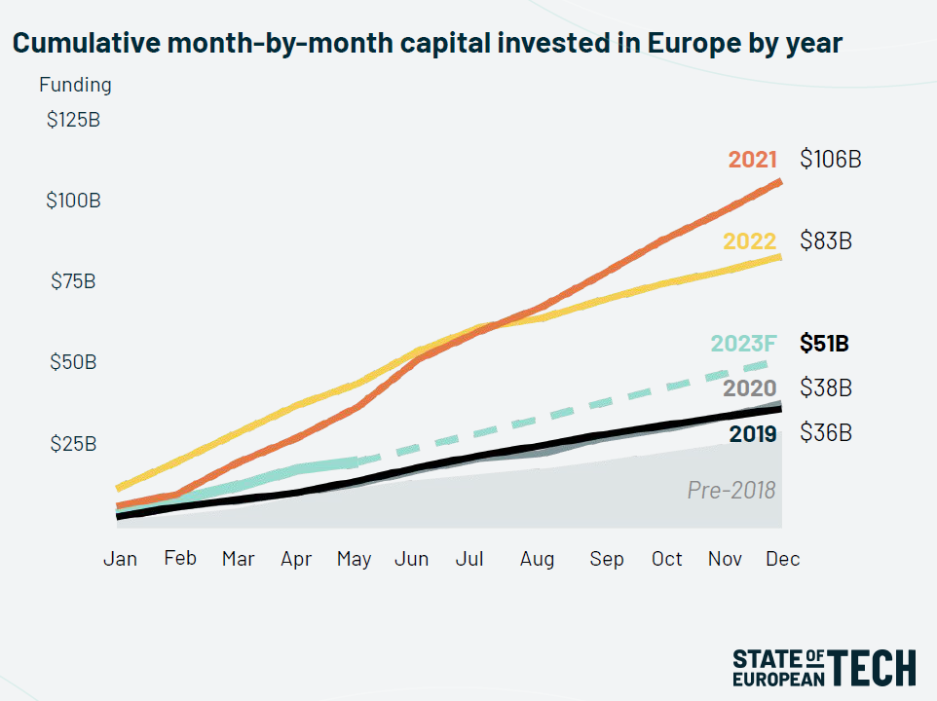
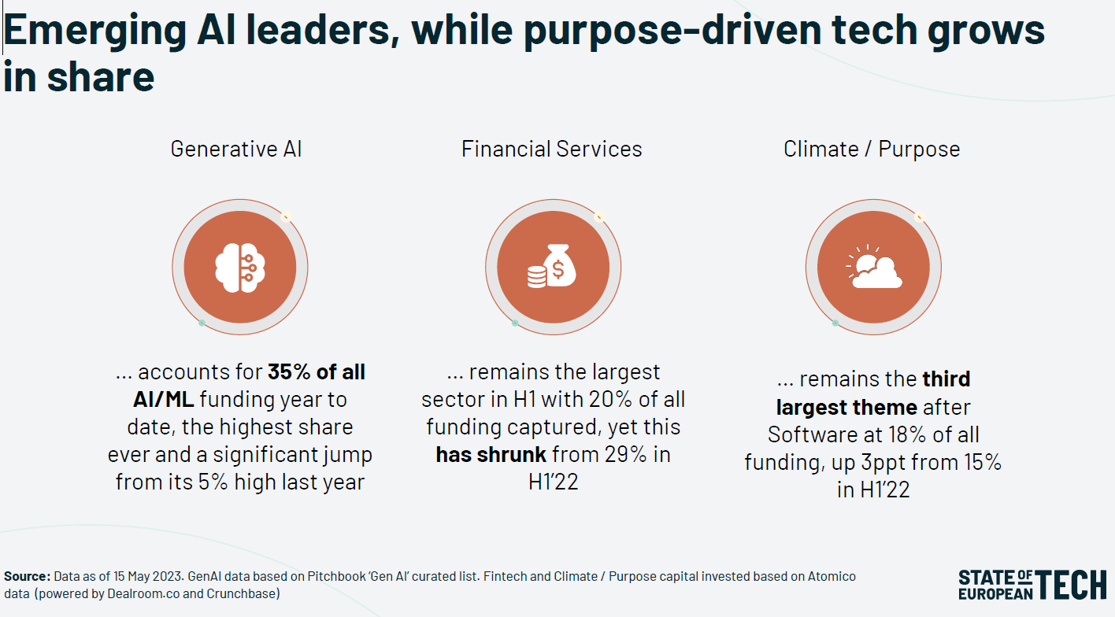
Gli investimenti e i settori nelle startup. Alcune evidenze
Il report periodico curato da Atomico, società leader nella gestione di investimenti in ambito tecnologico, ha evidenziato – anche per i primi mesi del 2023 – un rallentamento a livello europeo – del volume di investimenti in aziende tech, calo che è spiegato – almeno in parte – dalla drastica riduzione di grandi investimenti.
Secondo gli analisti, il calo dei grandi «round» di investimenti a favore di quelli di minor taglio riflette un cambiamento nella politica di sostegno e valutazione alle startup, che incorpora una prospettiva più attenta alla reale solidità dell’impresa, rispetto a una valutazione basata sul concetto dei c.d. «unicorni», ovvero imprese valutate dagli investitori almeno un miliardo di dollari.
Come si vede dal grafico, si stanno facendo strada le imprese collegate all’intelligenza artificiale.
Fonte dei dati: Atomico – State of European Tech – Giugno 2023

Slide 8
Spunti
Dopo un periodo di crescita, già da alcuni trimestri si nota una calma in termini semplicemente numerici
Il passaggio da startup a pmi è un elemento che può aiutare a capire se l’impresa ha maturato le capacità per continuare la propria attività
Accesso al credito e ai finanziamenti ➔ CAPITALI
Formazione e crescita di nuove competenze ➔ TALENTI
Efficacia delle politiche pubbliche overo dei bandi e dei programmi di sviluppo messi in campo dai soggetti pubblici per favorire la crescita e lo sviluppo dell’innovazione
Reattività delle startup ad orientare la propria attività verso le nuove frontiere dello sviluppo tecnologico, dall’intelligenza artificiale alle nuove evoluzione di smart cities
Rapporti col mondo accademico, non solo quello più direttamente coinvolto nella ricerca tecnologica (pensiamo a nuove chiavi di lettura della società, dello sviluppo economico e delle relazioni umane)

